Slide 1

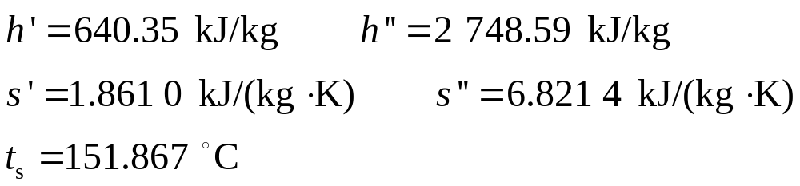
A8221552
已知水蒸气的压力为p = 0.5 MPa，比体积v = 0.35 m³/kg问这是不是过热蒸汽？如果不是，那么是饱和蒸汽还是湿蒸汽？用水蒸气表求出其他参数。
解
利用水蒸气表，p = 0.5 MPa时
该水蒸气不是过热蒸汽而是饱和湿蒸汽。

Slide 2
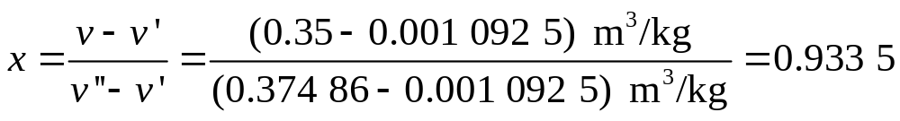
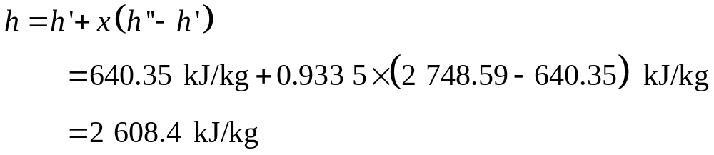
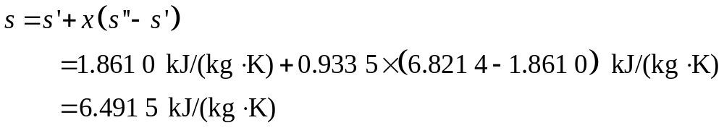
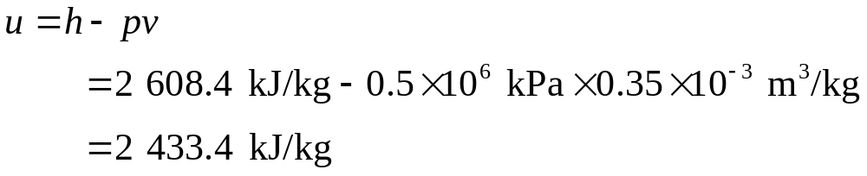
返回

